Slide 1
Tila-ilta 28.11.2024
Cygnaeuksen ruokapalvelukeskus

Slide 2
Tila-ilta järjestetään
torstaina 28.11.2024 Cygnaeuksen ruokapalvelukeskuksella klo 16.30 alkaen.
Saavu paikalle jo n. klo 16.00-16.15, jolloin voidaan katsoa käytännön asiat kuntoon (pisteet, mahdolliset esitteet, esitystekniikka jne.)

Slide 3
Tila-ilta ohjelma
Osio 1
Klo 16.30 – 17.00 Kahvitus ja vapaata verkostoitumista
Klo 17.01 - 17.05 Tervetuloa tilaisuuteen! (Annika)
Klo 17.05 - 17.15 Myynti- ja purkulistalla olevat kiinteistöt/tilat –prosessi (Mikko)
Klo 17.15 - 17.35 Kysymyksiä ja vastauksia -osio (etukäteen kysymykset ilmoittautumisen yhteydessä+ yleisöstä)

Slide 4
Tila-ilta ohjelma
Osio 2
Klo 17.35 - 17.45 Liikuntapaikkojen varaukset (Manu)
Klo 17.45 - 17.55 Kirjaston tilat yhdistyksille (Elina)
Klo 17.55 - 18.05 Museon tilat yhdistyksille (Jyri)
Klo 18.05- 18.15 Yhteisölliset tilat (Mari)
Klo 18.15 – 18.25 Muut tilamahdollisuudet kaupungissa (Diaesitys)

Slide 5
Tila-ilta ohjelma
Osio 3 Klo 18.20-19.00 osallistujat voivat halutessaan hakea lisää syötävää ja juotavaa sekä siirtyä kaupungin eri pisteille tutustumaan tarkemmin eri mahdollisuuksiin.
Kaupungin väki siirtyy pisteille:
Liikuntapaikkojen varaukset
Kirjaston tilat
Museon tilat
Yhteisölliset tilat ja muut kysymykset
Tässä vaiheessa osallistujilla on mahdollisuus kysyä teiltä kysymyksiä ja tavata teitä, voitte myös varata esitteitä tai muuta materiaalia jaettavaksi.

Slide 6
Esittäjille
Liitä esityksesi tähän diapohjaan 21.11.2024 mennessä, jos on ongelmia tai haluat apua, ota yhteyttä Annikaan. Lisäsin jo valmiiksi otsikoita ja tekstipohjia, joita voitte hyödyntää. Lisätkää tai poistakaa tekstisivuja jos tarpeen.
Huomioi esityksessäsi saavutettavuus. Kts. Seuraava dia.
Preeffaus-palaveri osio 1:n esittäjälle pidetään 8.11.2024
Preeffaus-palaveri osio 2:n esittäjille pidetään 20.11.2024
Tila-ilta koostuu kolmesta osiosta
1.osio on esittely + kysymykset
2.osio lyhyet infot ja esittelyt –ei kysymyksiä yleisöltä tässä vaiheessa.
3.osio pisteille siirtyminen – osallistujilla on mahdollisuus tavata kaupungin edustajia ja esittää kysymyksiä, saada esimerkiksi esitteitä matkaan mukaan

Slide 7
Saavutettavuus
Käytä helppoa ja ymmärrettävää kieltä.
Käytä selkeää ja riittävän isoa fonttia. (huomioi myös dian väljyys → mieluummin vähemmän tekstiä ja suurempi fonttikoko kuin paljooooonnn tekstiääää ja pienempi fonttikoko)
Musta teksti valkoisella pohjalla on helposti luettava kun taas esim. Kirjavan valokuvan päällä olevaa tekstiä on vaikea lukea.
Hyödyntäkää myös näitä sivuja/ohjeita: saavutettavasti.fi ja esteettömät ja saavutettavat kokouskäytännöt

Slide 9
Yhdistyksille ja seuroille Tila-ilta 28.11.2024 klo 16.30 alkaen vapaata verkostoitumista klo 17.00 illan ohjelma alkaa

Slide 10
Tilaillan ohjelma
Illan 1. osio
n. klo 17.00-17.30
Tervetuloa Tila-iltaan ja ajankohtaisia yhdistysasioita
Myynti- ja purkulistalla olevat kiinteistöt –prosessi
Mahdollisuus kysyä
Illan 2. osio
n. klo 17.30-18.30
Lyhyet puheenvuorot Porin kaupungin eri tilamahdollisuuksista
Yhdistysten tilat
Illan 3. osio
n. klo 18.30-19.00
Mahdollisuus kysyä ja tavata kaupungin henkilöstöä eri pisteillä
Verkostoidutaan!
Etukäteen tulleita kysymyksiä on pyritty huomioimaan illan esityksissä

Slide 11
Löydät ajankohtaista tietoa Porin kaupungin yhdistysyhteistyöstä, avustuksista, tiloista, yhdistysilloista ja voit tilata myös Yhdistysuutiset –uutiskirjeen.
Uudistettu verkkosivuosoite: www.pori.fi/yhdistyksille

Slide 12
Yhdistysyhteistyöohjelma kuvaa toimintamallia
Kaupunginhallituksen hyväksymä asiakirja, joka kuvaa yhdistysyhteistyön toimintamallia ja sisältää tavoitteita ja toimenpiteitä vuoteen 2025
Tekee näkyväksi yhdistysten merkittävyyttä kuntalaisten hyvinvoinnin edistämistyössä
Taloudellinen ja toiminnallinen yhteistyö –painopisteen tavoitetila –kohdassa mainitaan:
Tilojen käyttömahdollisuuksille ja vuokraukselle on luotu toimivat periaatteet

Slide 13
Myynti- ja purkulistalla olevien kiinteistöjen prosessi
Tilayksikön päällikkö Mikko Viitala

Slide 14
Taustaa
Porin kaupungilla on paljon tiloja, jotka eivät ole kaupungin palvelutuotannon käytössä.
Kaupungin käytössä olevat varat ohjattava ensisijaisesti kaupungin käytössä oleviin tiloihin.
Kunnossapitorahojen riittävyydeksi on omaisuus jaettu ylläpidettäviin rakennuksiin ja rakennuksien, joille ei ole pitkällä aikavälillä kaupungin omaa käyttöä.
Tekninen lautakunta on tehnyt päätöksen, mistä rakennuksista luopumisvalmistelut voidaan aloittaa. Myyntipäätös tehdään kohteista erikseen.
Teknisen lautakunnan päätös löytyy täältä. Kun rullaa sivua alaspäin, kohdasta ”Liitteet” löytyy listaus realisoitavista rakennuksista.

Slide 15
Myyntiprosessi yhdistyksille
Tarjotaan vuokralaiselle
Neuvottelut
Myyntipäätös
Kauppakirjat
Aikajänne noin 1 – 6 vuotta. Aloitus niistä, jotka ovat ilmoittaneet ostohalukkuutensa.
Huutokauppa
Myyntipäätös
Kauppakirjat
Osa kohteista voi jäädä nykytilanteeseen yhteisten intressien tai erityistapausten vuoksi.

Slide 16
Ennakkokysymyksiä:
Miten kaupunki tiedottaa yhdistystä myyntiprosessin etenemisestä?
Kaupunki ottaa yhteyttä yhdistyksen puheenjohtajaan, jonka kanssa sovitaan yhdistyksen tiedottamistavoista.
Kuinka paljon aikaisemmin yhdistys saa tiedon vuokratilojen myynnistä?
TELAN päätöksen listassa on kohteet jotka laitetaan myyntiin. Suurin osa listan kohteista realisoidaan kolmen vuoden aikana.
Keneltä yhdistys voi kysyä lisätietoa oman vuokratilansa tilanteesta?
Kiinteistökehittäjä Juha Luomalta. juha.luoma@pori.fi

Slide 17
Ennakkokysymyksiä:
Helmikuussa 2024 oli lehdessä kirjoitus, että salkutus koskee 285 rakennusta, mikä tilanne on nyt? (myytävät, purettavat, säilytettävät)
noin 10 on purettu, 2 on myyty, 2 uutta säilytettävää valmistunut.
Onko kaupungilla tarjota korvaavia tiloja, jos yhdistyksen käytössä oleva tila myydään?
Korvaavia tiloja voi kysyä tilavaraus@pori.fi tai Tiina.kudjoi@pori.fi. Tavoitteena on lisätä koulujen monikäyttöisyyttä.
Yhdistyksen toiminnan kehittäminen ja ylläpitäminen on suunnitelmallista, miten kaupunki turvaa yhdistyksen toiminta-edellytyksiä, jos tilanne tilojen osalta on epävarma?
Yhdistysten toimintaedellytyksiin voi hakea virallisesti erilaisia tukia esimerkiksi tilavuokriin/kustannuksiin. Toiminnallista ja taloudellista tukea sekä yhteistyömuotoja esitellään yhdistysyhteistyö -ohjelmassa.

Slide 18
Mikko Viitala ​ tilayksikön päällikkö 0447010908 mikko.viitala@pori.fi www.pori.fi

Slide 19
Porin kaupungin tilamahdollisuudet

Slide 20
Timmi -tilavarausjärjestelmä Liikuntapaikkojen varaukset

Slide 21
Timmi-tilavarausjärjestelmä
Timmin kautta varaaminen mm.:
Liikuntapaikkojen kokous- ja harjoitustilat
Leirikeskukset (Tammi, Levo)
Koulujen liikuntasalien varaukset lisätään Timmiin, kun kulunvalvonta saadaan käyttöön
Timmiin tarvitaan vahva tunnistautuminen. Ensimmäisellä kerralla kirjautuessa tehdään rekisteröitymishakemus. Järjestelmä lähettää viestin sähköpostiin hyväksytystä rekisteröitymisestä.
Yksittäisiä vuoroja voi varata 14 vuorokauden päähän.
Varausjärjestelmää pystyy selaamaan ilman rekisteröitymistä.
Tarkemmat tiedot Timmin kautta varattavista tiloista ja käyttöoikeuksien laajentamisesta tästä linkistä.

Slide 22
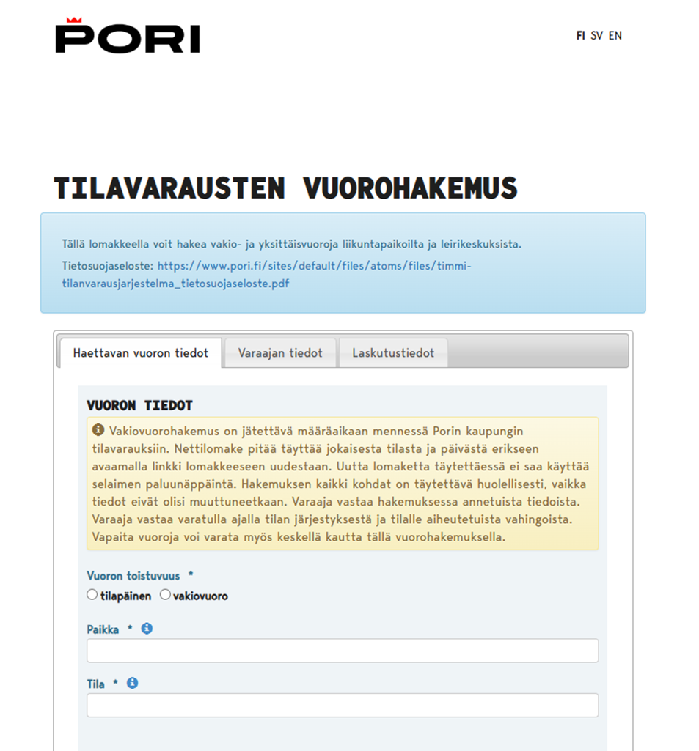
Hakulomake
Mikäli tila ei ole varattavissa Timmin kautta, niin tilavaraus tehdään sähköiseltä hakulomakkeelta.
Myös vakiovuorohakemukset tehdään lomakkeen kautta.
Hakulomakkeelta varattavat tilat tehdään aina kirjallisesti ja hakemukseen tulee täyttää kaikki tarvittavat tiedot.
Liikuntapaikkojen varaukset hakulomakkeelta.

Slide 23
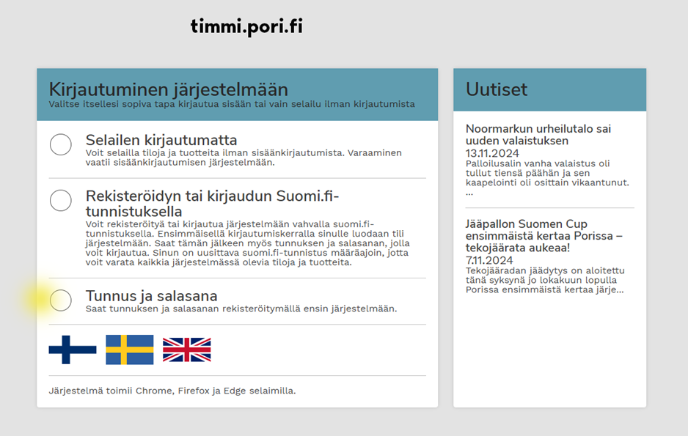
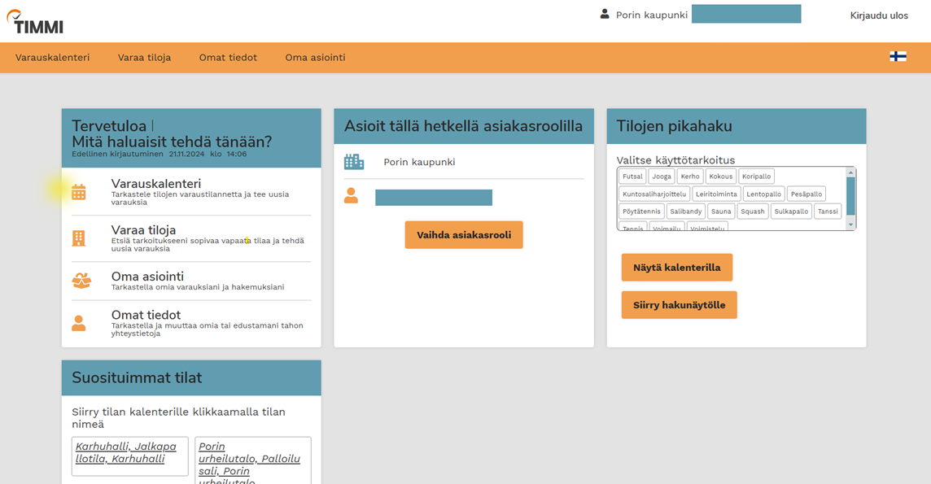
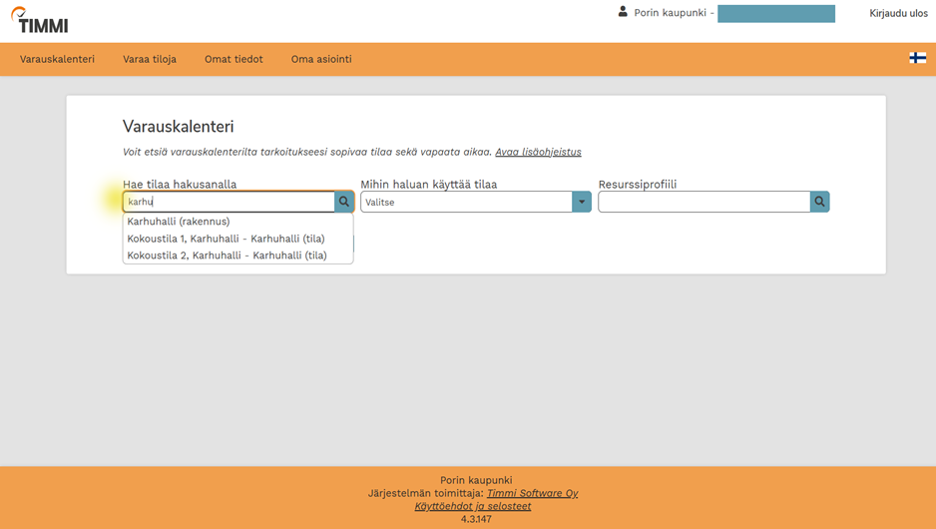
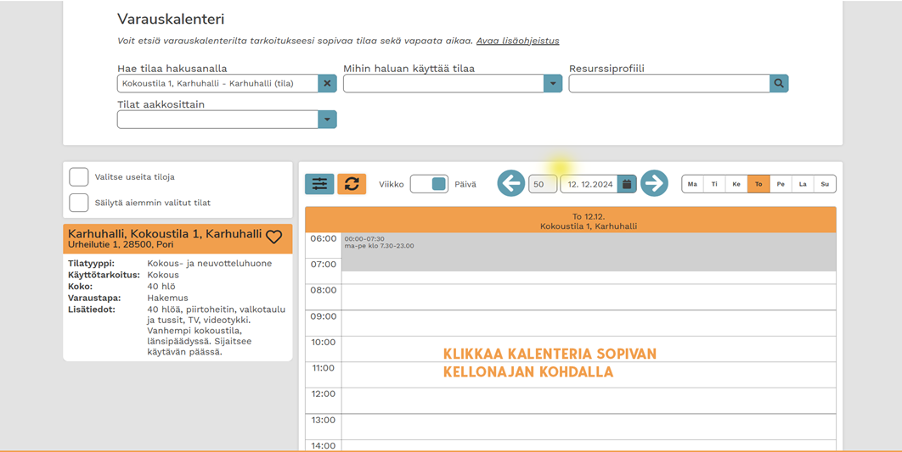

Slide 24
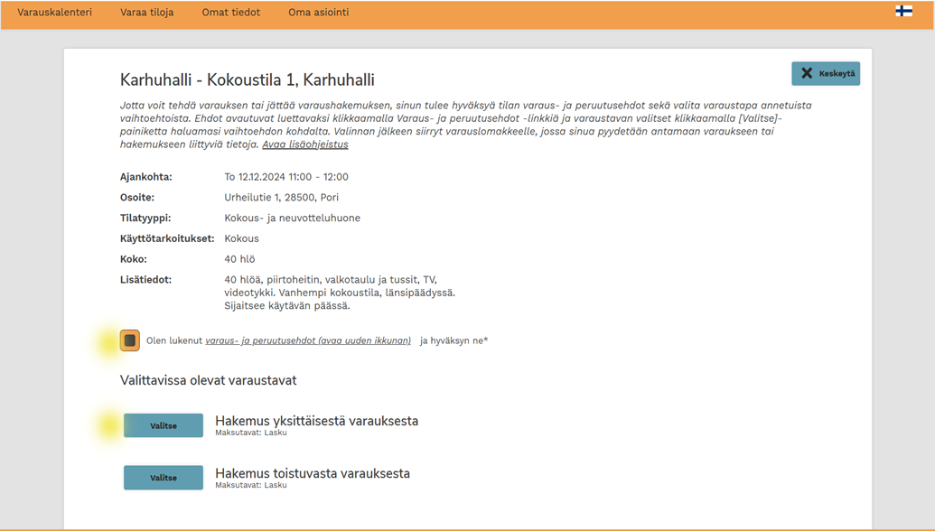
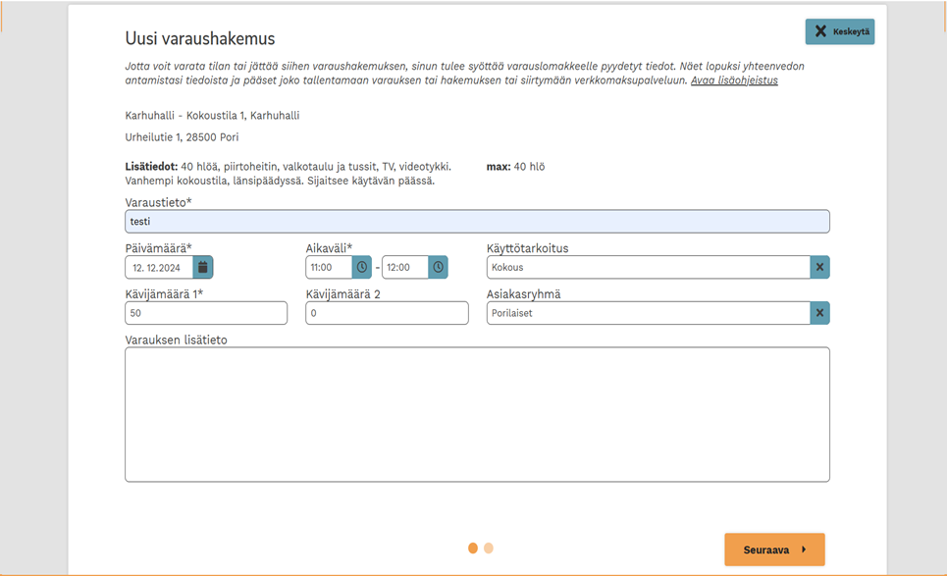
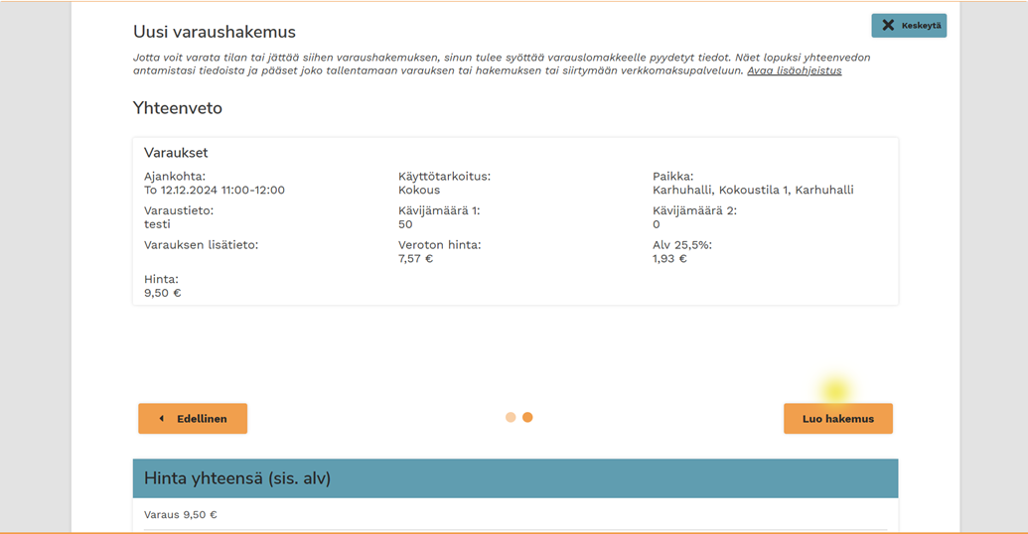

Slide 25
Ennakkokysymykset
Miksi kaupungin tilavuokraus hinnoittelee esim. koulujen liikuntatilojen vuokrat elinkeinotoiminnan mukaisesti aina, kun tapahtumassa on sisäänpääsymaksu? Näin myös siinä tapauksessa, kun sisäänpääsymaksu on vain muutaman euron ja sen tarkoituksena on kattaa tilavuokran ja järjestelyjen kustannuksia, ei voiton tavoittelu.
Yksittäisen pääsymaksullisen tapahtuman on katsottu olevan verrannollinen yksittäiseen kaupalliseen tapahtumaan tai elinkeinotoimintaan. Yksittäisen tapahtuman pääsymaksun suuruutta ja tapahtuman pääsymaksutuloja olisi käytännössä erittäin hankala huomioida vuokran suuruudessa.
Saadaanko ensi keväänä fysiikkatilojen ja koulun salien tilajaot tehtyä seurojen kanssa yhteistyöllä?
Varattavia koulujen liikuntasaleja on yhteensä 27 kappaletta, ja näitä tiloja hakee noin 70 toimijaa. Käyttäjiä ja tiloja on paljon. Lisäksi huomioitavana on sekä toimijoiden alueelliset toiveet, että lajien ja toiminnan erityistarpeet. Tästä syystä tilojen jakoa ei ole suunniteltu toteutettavan yhdessä seurojen kanssa. Seurojen tarpeita ja toiveita pyritään kuitenkin huomioimaan tilojen jakamisessa.

Slide 26
Linkit ja yhteystiedot
Timmin kautta varattavat tilat ja ohjeistus
Hakulomakkeelta varattavat tilat ja ohjeistus
Timmi sisäänkirjautuminen (Porin kaupunki)
Pori liikuntapaikat
Tilavarauksien yhteystiedot:
Porin Leijona, Yrjönkatu 6, palveluaika ark. 9-15
Tilavaraus@pori.fi / 044 701 1427

Slide 27
Manu Lahtinen ​ Liikunnallisen elämäntavan asiantuntija 0505664968 manu.lahtinen@pori.fi www.pori.fi

Slide 28
Kirjaston tilat yhdistyksille

Slide 29
Kirjaston tilat yhdistyksille
Kirjastosta löydät erilaisia tiloja harrastamiseen, kokoontumiseen ja työskentelyyn.
Kaikki kirjaston asiakastilat ovat käytettävissäsi kirjaston aukioloaikoina. Kokoontua voi myös omatoimiaikoina (edellyttää kaikkein osallistujien sisään kirjautumista).
Ota yhteyttä omaan kirjastoosi ja kysy tarvittaessa lisätietoja. Linkki yhteystietoihimme: https://kirjasto.pori.fi/yhteystiedot/
Voit myös varata erillisiä tiloja kokonaan omaan käyttöösi. Varattavia tiloja on pääkirjastossa ja Noormarkun kirjastossa. Useimmat tilat ovat maksuttomia.
Lisätietoa varattavista tiloista löydät kootusti kirjaston verkkosivuilta: https://kirjasto.pori.fi/palvelut/tilat/
Myös pääkirjaston kahvilassa voi kokoontua ja sieltä voit tilata kokoustarjoilut. Kysy kahvilaa myös yksityistilaisuuksiin. Yhteydenotot porin.kirjastonkahvila@gmail.com tai 044 701 5880. Kahvilaa ylläpitää yksityinen yrittäjä.

Slide 30
Tapahtumat, näyttelyt ja vierailut
Haluaisitko järjestää avoimen yleisötilaisuuden kirjastossa? Ota yhteyttä heli.leppaniemi@pori.fi
Haluaistiko järjestää näyttelyn kirjastossa? Lisätietoja näyttelyn järjestämisestä löydät verkkosivuiltamme: https://kirjasto.pori.fi/palvelut/nayttelyn-jarjestaminen-kirjastossa/
Haluaisitko tulla ryhmäsi kanssa tutustumaan kirjastoon? Lisätietoa opastuksista ja vierailuista löydät verkkosivuiltamme: https://kirjasto.pori.fi/palvelut/opastukset-ja-vierailut/
Haluaisitko tulla ryhmäsi kanssa tutustumaan kirjaston monitoimitilaan Tul ja tee? Ota yhteyttä jarkko.kivi@pori.fi tai varaa tila omatoimiseen käyttöön verkosta https://kirjasto.pori.fi/palvelut/tuljatee/

Slide 31
Elina Nikola ​ Kirjastopalvelujohtaja 0447015872 elina.nikola@pori.fi www.pori.fi

Slide 32
Museoiden tilat yhdistyksille

Slide 33
Museoiden tilat yhdistyksille
Satakunnan Museon neuvotteluhuone ja kamari, Luontotalo Arkin luentosali ja kokoustila Lumme, Rosenlew-Museon kokoustila Laari, Rakennuskulttuuritalo Toivon Korsmanin talo ja Piharivi sekä taidemuseon neuvotteluhuone 40€/tunti tai 100€/koko päivä (sis. alv. 25,5%)
Lisäksi tarvittaessa opastusmaksu (40€-120€/ryhmä, museoiden aukioloaikoina alv. 0%, aukioloaikojen ulkopuolella lisäksi alv. 25,5%) ja/tai avoinnapitomaksu (45€/alkava tunti, sis. alv. 25,5%)
Porin taidemuseon luentosali ja Satakunnan Museon Taavi-lava 100€ (alle 4h)/160€ (yli 4h/koko päivä) (sis. alv. 25,5%)
HUOM! Taidemuseon tilat varattavissa 1.2.2025 alkaen

Slide 34
Ennakkokysymys: Teatteritilat
Millaisia teatteritiloja kaupungissa on aikuisille, tai nuorille aikuisille harrastajille?
Teatterikäytössä olevia tiloja – Annis, Studio Hilkka (Rakastajat-teatteri)
Teatterikäyttöön soveltuvia tiloja – Promenadi-sali, kansalaisopiston auditorio, Vanhan radioaseman 2. krs. (T.E.H.D.A.S. ry), koulujen ja monitoimitalojen auditoriot ja juhlasalit
Mikäli Valimorakennuksen peruskorjaus etenee suunnitellusti, on vuoden 2027 aikana valmistumassa n. 220 hengen monikäyttöinen, esittävien taiteiden esitystila – Valimo-Sali

Slide 35
Jyri Träskelin ​ Kulttuuriyksikön päällikkö 0447011251 jyri.traskelin@pori.fi www.pori.fi

Slide 36
Muita lyhytaikaiseen käyttöön tarkoitettuja tilamahdollisuuksia

Slide 37
Porin seudun kansalaisopiston tilat
Gallen-Kallelankatu 14, 28100 Pori
Useita luokkatiloja ja auditorio
Vuokrattavissa kertaluonteisesti, päiväaikaan, ajoittain
Asiakaspalvelu ma-pe klo 10-16 puh 026215963 tai Teresa Kaaresmaa, teresa.kaaresmaa@pori.fi, puh. 0447015963

Slide 38
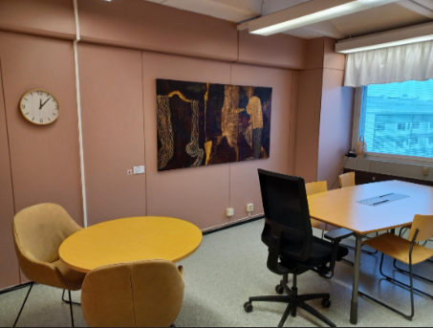
International House - Yrjönkatu 15 A 5. krs
International Housella on tiloja, joita yhdistykset voivat käyttää ilmaiseksi
- Olohuone-tyyppinen 12 hlölle
- 2 pientä neuvotteluhuonetta
- 20 hlölle tila tuoleineen (ilman pöytiä)
- Pienkeittiö käytettävissä
- Siirrettävä näyttö-tv, jossa HDMI-liitäntä
Ota yhteyttä, jos jollekin tilalle on lyhytaikaista tarvetta:
Niina Hyytinen
Manager of International House Pori
p. 044 701 4563 / niina.hyytinen@pori.fi

Slide 39
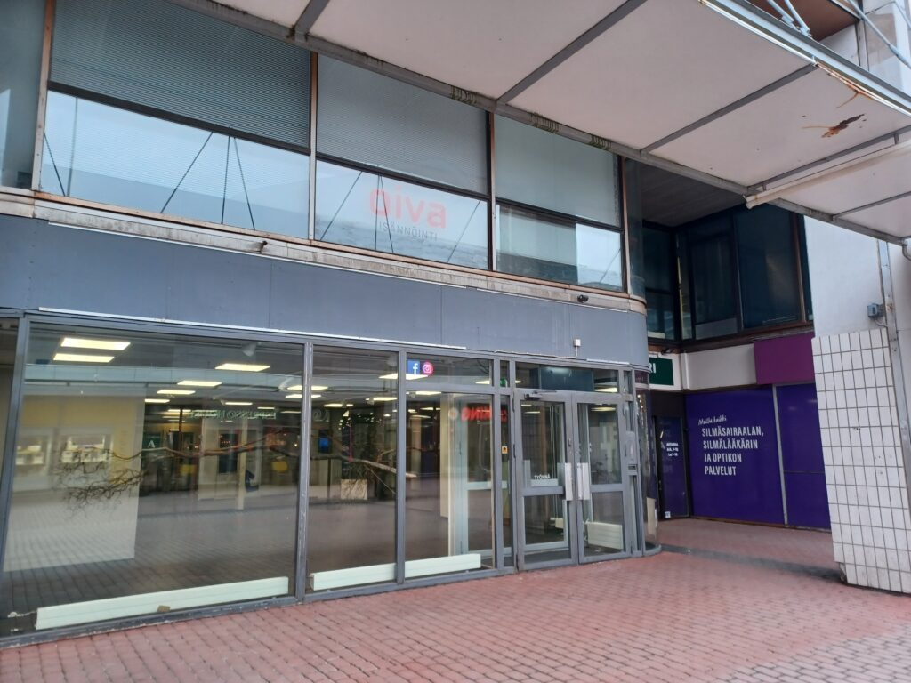
TGT-yhteisötila Teljäntorilla
Teljäntorilla, kävelykadun varrella
Varattavissa kaupunkilaisten lyhytaikaisiin ideoihin, kuten tapahtumiin, näyttelyihin tai projekteihin.
Maksuton lukuun ottamatta mahdollisia juoksevia kuluja, kuten sähkönkäyttöä tilassa.
Tila on osa EU:n Interreg Baltic Sea Region -ohjelman Liveability –hanketta, jossa Porin kaupunki on mukana.
Lisätiedot täältä
Yhteystiedot: petri.haavisto@pori.fi

Slide 40
Yhteisölliset yhteiskäyttötilat
Työn alla: "Monitoimitalojen tiloja harrastekäyttöön ja matalan kynnyksen kohtaamispaikoiksi."
Kehittämistyötä kaupunkistrategian mukaisesti

Slide 41
Yhteisölliset tilat
Yhdenvertaisuus
Asukasosallisuus
Asukkaat & heidän tarpeensa keskiössä, asukkaat
toimijoina ja kantavina voimina, yhteisöllisyyden
kasvu “sisältä päin”. Resursseja & koordinointia
ulkoapäin, jotta toiminta mahdollistuu.
Tosiasiallinen yhdenvertaisuuden
edistäminen, positiivinen erityiskohtelu,
hiljaisten äänten kuuleminen.
L
L
I
S
A
L
L
I
S
U
S
A
U
U
O
S
U
S
O
S
Tiedolla johtaminen
Toimijafoorumi
Eri viitekehyksiin ja tutkittuun tietoon
perustuvaa työtä hyvinvoinnin
edistämiseksi paikallisiin tarpeisiin
räätälöitynä. Vaikutusten ja
vaikuttavuuden todentaminen.
Tehdään samansuuntaista työtä yhdessä.
Tutustutetaan toisten työnkuviin ja
palveluihin, tavoitetaan & ohjataan
toimijoita ja asiakkaita yhteen.
Palvelut lähelle
Yhdistysten
toimintaedellytykset
Hyvinvoinnin edistämisen keinoja
kävelymatkan päähän.
Monitoimijainen yhteistyö sote-
palveluihinkin. Saavutettavuus ja
esteettömyys eri näkökulmista.
Annetaan tilat ja alusta toiminnalle,
voimien yhdistäminen markkinoinnissa,
sisällön suunnittelussa.
H
y
v
i
n
o
i
n
t
i
v
Tilojen käyttöaste TKIO-toiminta
Resurssiviisaus tilankäytössä. Esteettömiä
tiloja lähellä asukkaita, neutraalissa
ympäristössä. Mahdollistaa monipuolista
toimintaa.
Sosiaalisen innovaatioekosysteemin
rakentuminen, paikallinen tutkimus ja
erilaiset kehittämisprojektit mm.
opinnäytetöinä. Monitieteisyys.

Slide 42
"Porilaisuus on vahvaa yhteisöllisyyttä"
Monitoimitaloissa on paljon erilaisia ja muunneltavissa olevia tiloja, jotka ovat esteettömiä ja ne sijaitsevat keskellä asuinalueita
Tavoitteena tiettyjen tilojen ilta- ja viikonloppukäytön lisääminen
Yhdistyksille ja kuntalaisille mahdollisuus varata ja käyttää tiloja hyvinvoinnin edistämiseksi, yhteisöllisyyden lisäämiseksi
Kaksivuotinen tilavarausjärjestelmän pilotointi ja käyttökokemusten kerääminen alkaa Itätuulen oppimis- ja liikuntakeskuksessa ja Pohjois-Porin monitoimitalossa alkuvuodesta 2025. Toiminnan kehittämisessä hyödynnetään paikallisia toimijoita, joista kootaan omat toimijafoorumit ja yhteiskehittäen hiotaan käytänteitä. Yyterin vierailukeskuksen kokoustila myöhemmin mukaan pilottiin.
Tällä hetkellä voimassa olevat koulutilojen vuokraamisen käytänteet:
https://www.pori.fi/kasvatus-ja-koulutus/perusopetus/koulut-ja-palvelut/vuokrattavat-koulutilat/
Varaus-, käyttö- ja maksuehdot nyt työn alla ja pilotin aikana testissä: Tule tilaisuuden lopussa kertomaan, millaiset ovat sinun toiveesi ja tarpeesi tähän liittyen! Kerro myös, mikäli olet kiinnostunut toiminnasta Itä-/ tai Pohjois-Porissa.

Slide 43
Ennakkokysymys: Yyterin vierailukeskus
Yhdistykset voivat tulevaisuudessa vuokrata vierailukeskuksen tiloja
Paraikaa varauslomakkeiden tekeminen meneillään
Vuokrattavaksi tulossa
Kabinetti 14 hlöä
Aula/näyttelytila(avoin sisätila jossa sohvat ja muutama tuoli)Tämä vuokrattavissa vain vierailukeskuksen ollessa suljettuna.
Ulko-Auditorio penkeillä n.50 hlöä (tila katettu, mutta sijaitsee eri kulkureittien varrella)
Tiloissa langaton yhteys ja näytöt sekä induktiosilmukat. Sisätiloissa käytössä projektorit, valkokankaat ja kokouskamera
Varausmahdollisuuksista tullaan ilmoittamaan www.pori.fi/yhdistyksille -sivustolla

Slide 44
Mari Aarikka ​ Asiantuntija Sivistystoimiala/ nuorisoyksikkö puh. 044 7011579 mari.aarikka@pori.fi www.pori.fi

Slide 45
Porin kaupungin tilat pidempiaikaiseen käyttöön

Slide 46
Porin kaupungin tilat pidempiaikaiseen käyttöön ja palautelomake
Porin kaupungin palautelomakkeella on oma kohtansa esteettömyydelle. Kaupunkilaisten toivotaan kertovan sitä kautta kehitysehdotuksia, kehuja ja kysymyksiä esteettömyyden toteutumisesta kaupungin kiinteistöissä ja ulkoalueilla: Palaute- ja vikailmoitukset.
Etsitkö tiloja pidempiaikaiseen käyttöön?
Tiedustelut: Hallinnollinen isännöitsijä Tiina Kudjoi 044 701 7913 tiina.kudjoi@pori.fi

Slide 47
Ennakkokysymys: Lavian tilamahdollisuudet
Onko Porin kaupungilla tarjota tiloja Laviassa toimiville yhdistyksille?
Perinnehuone tila, perinneaiheiden säilyttäminen/esittelytila Laviasta

Slide 48
Tiina Kudjoi ​ Hallinnollinen isännöitsijä puh. 044 701 7913 tiina.kudjoi@pori.fi www.pori.fi

Slide 49
Yhdistysten tiloja
Esimerkkejä:
Yhteisötalo Otava
Paljon eri kokoisia tiloja
Lisätiedot täältä
Mirjami Rinne
toimisto@yhteisokeskus.fi
Kaupunkiolohuone & Galleria Ars Pori
Kaikille kaupunkilaisille avoin yhteisöllinen tila, jossa eri toimijoiden on mahdollista järjestää tapahtumia ja toimintaa.
Lisätiedot täältä
Kaupunkiolohuone: kaupunkiolohuone@gmail.com
Galleria Ars Pori:
ars.pori.megastore@gmail.com
Kulttuurikeskus Asema 44
Vanhalla linja-autoasemalla
Lisätiedot täältä
vanhalinjaautoasema@gmail.com
Yhdistyksillä oli mahdollisuus ilmoittaa tiloja, joita he tarjoavat myös muiden yhdistysten käyttöön tai vuokrattavaksi.
Kiitos suuresta määrästä ilmoitettuja tiloja! Kokosimme ne paperille, joka on jaossa illan 3. osiossa esittelypisteellä.
Listassa on paljon erilaisia tiloja erilaisiin tarpeisiin – sekä kertaluonteiseen että pitkäaikaiseen vuokraamiseen. Kannattaa siis tutustua!

Slide 50
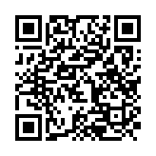
Yhdistysuutiset-uutiskirjeen tilaaminen
Uutiskirjeessä on tietoa yhdistyksiä ja sidosryhmiä koskevista ajankohtaisista asioista,
yhdistysyhteistyöstä ja avustuksista.
Uutiskirje ilmestyy neljä kertaa vuodessa.
Tilaa uutiskirje:
https://porin-kaupunki.creamailer.fi/subscribe/C3qX6mVErfKpB

Slide 51
Porin kaupungin henkilöstö tavoitettavissa
Kaupungin henkilöstöä tavoitettavissa ja voi esittää kysymyksiä, jutella ja verkostoitua
Poistua saa omaan tahtiin, mutta viimeistään klo 19.00 ilta päättyy
Kiitos kaikille osallistumisesta ja turvallista kotimatkaa!
Annathan palautetta illasta, linkki kyselylomakkeeseen tulee tilaisuuden päätyttyä sähköpostitse
Illan materiaalit lisätään kaupungin verkkosivuille ”Yhdistysillat” -sivulle

